Slide 1

Prepared By: Kong Ern Qzhi

Slide 2
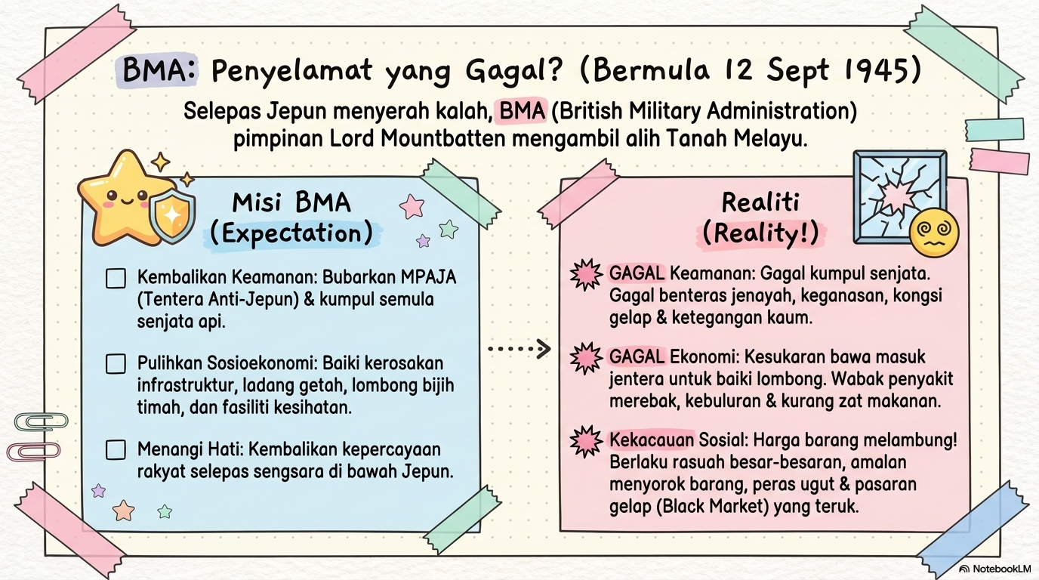
GAGAL
解散
修理
贏得人心

Slide 3
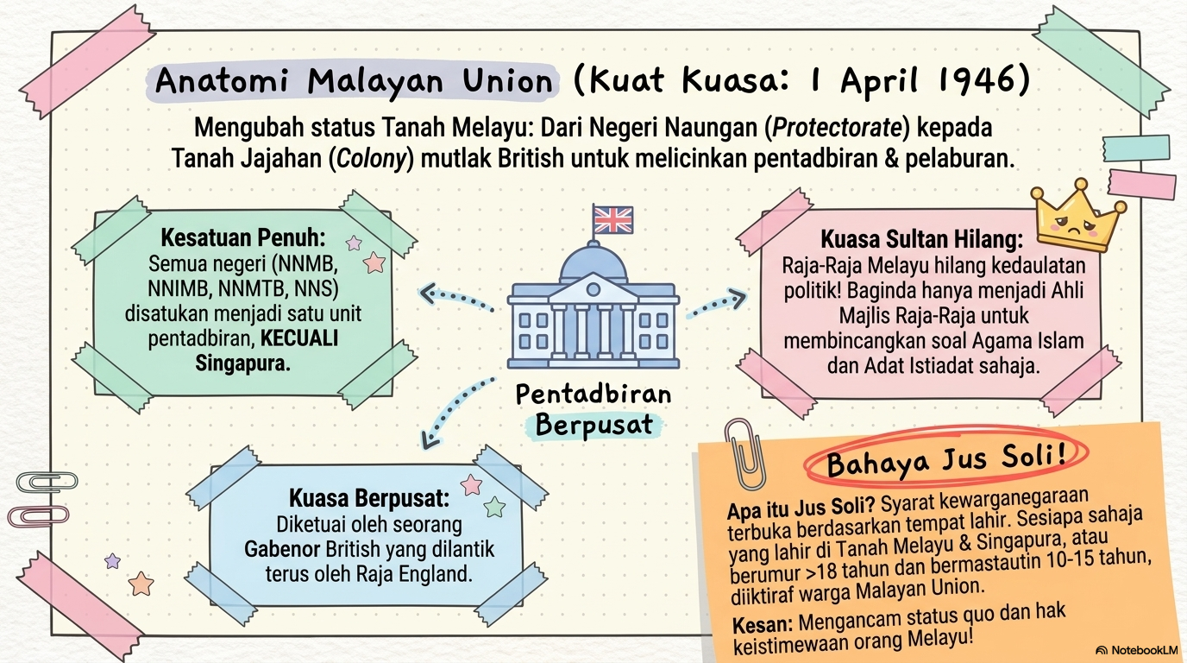
!

Slide 4


Slide 5
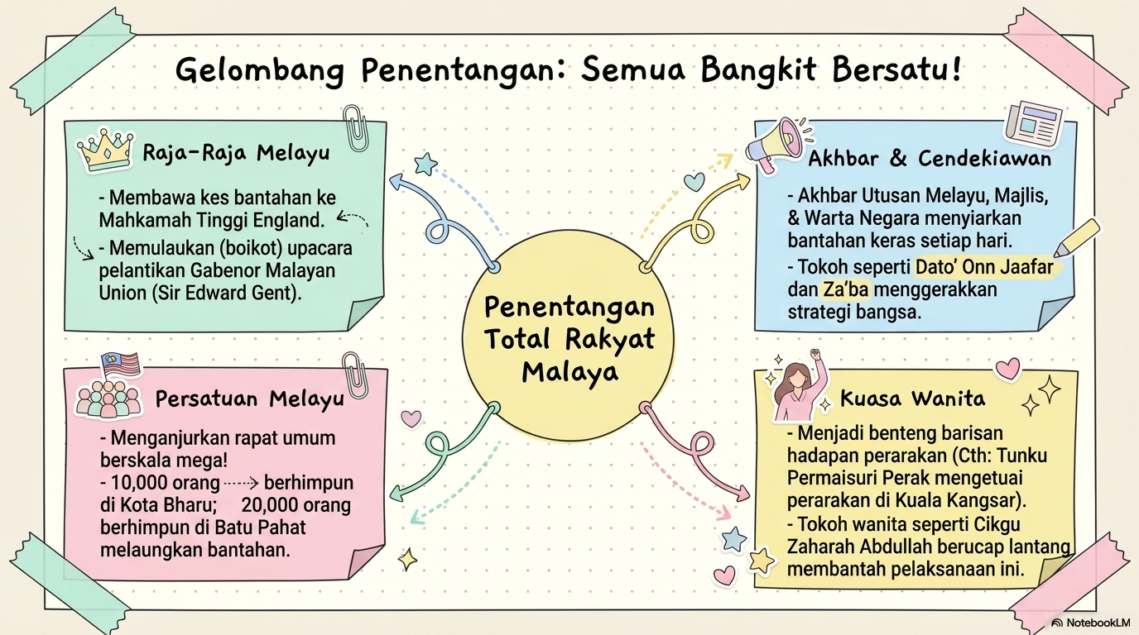
反抗

Slide 6
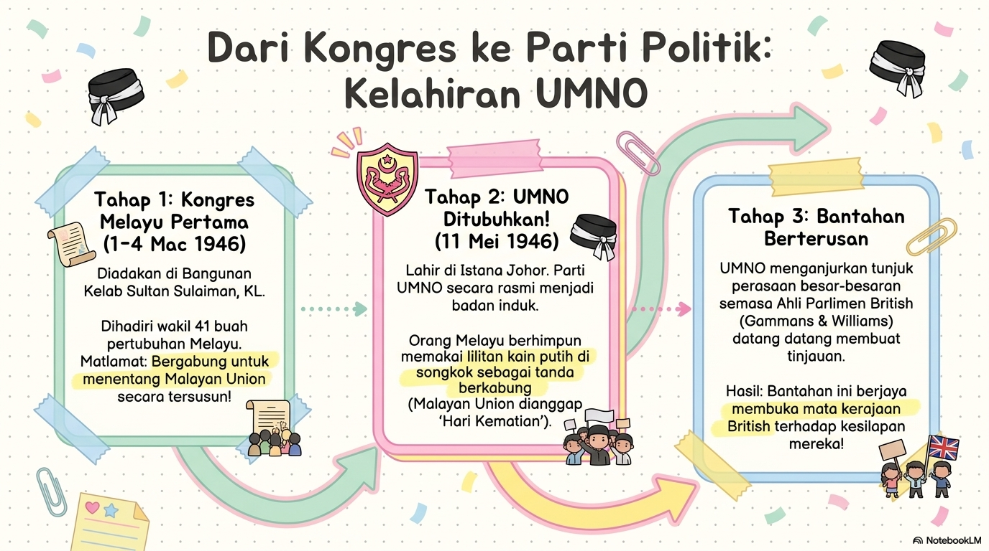

Slide 7
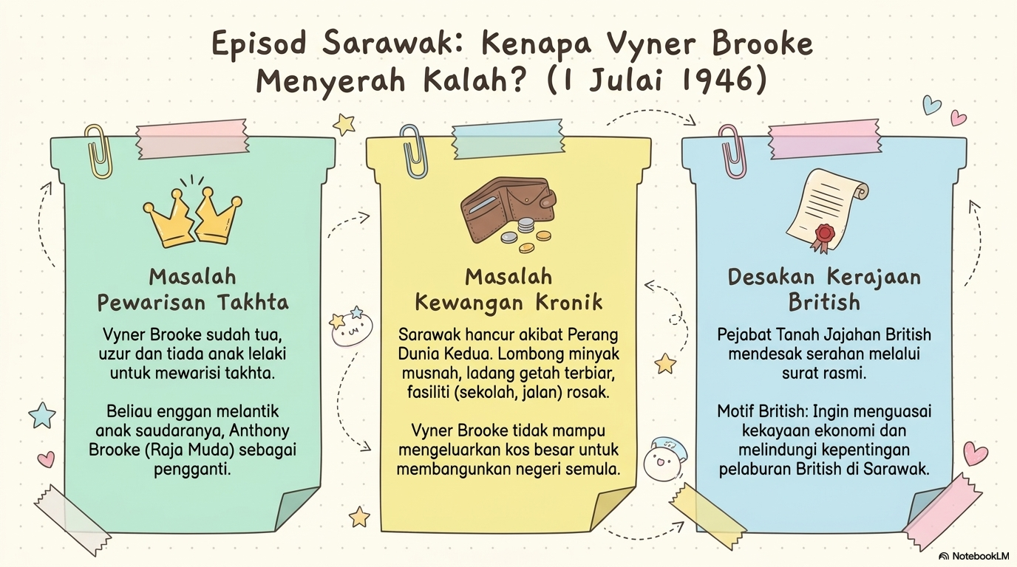
王位傳承問題
英國人的逼迫
財務問題

Slide 8
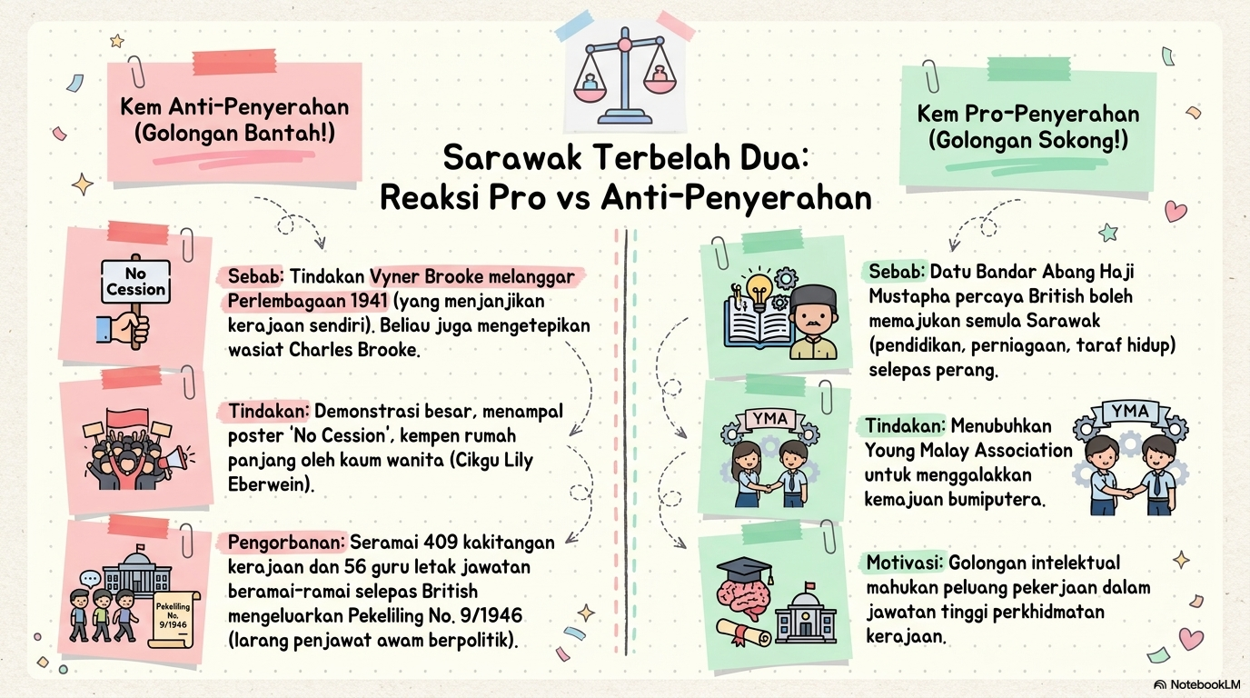
反對的人
支持的人

Slide 9
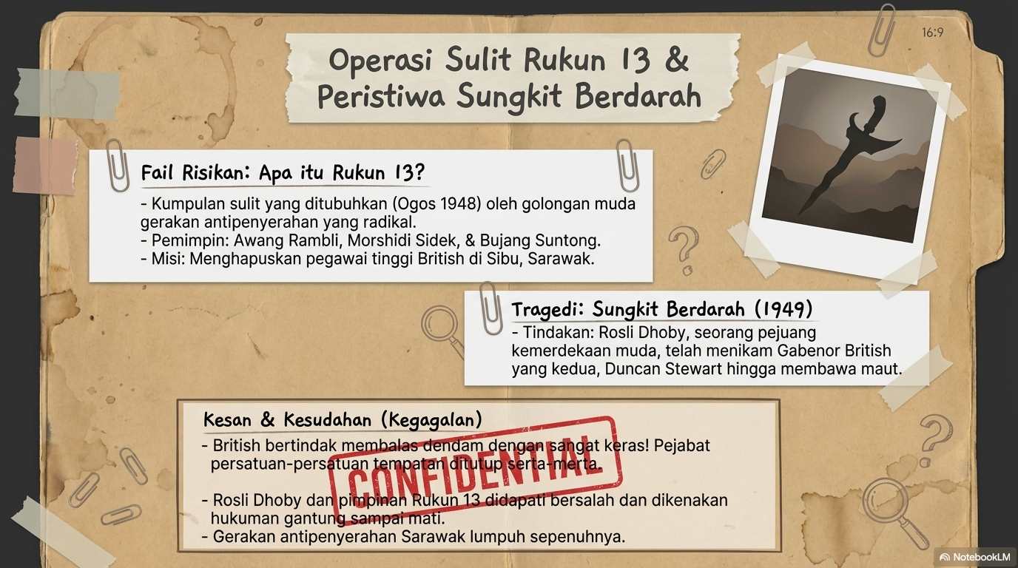
重要事件！

Slide 10


Slide 11
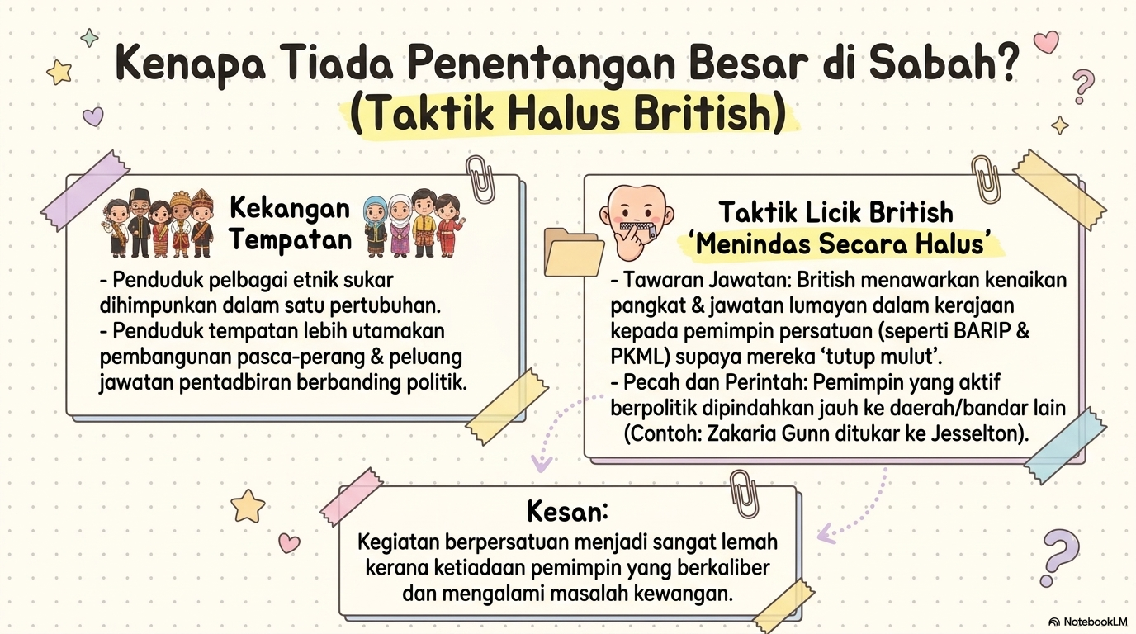

Slide 12
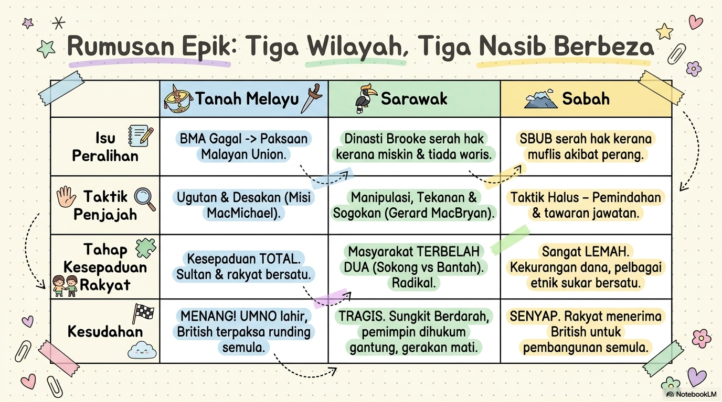

Slide 13
